Slide 1
GAN（生成对抗网络）
GAN是什么？
生成 对抗 网络
Generative Against Network
GAN常用于生成特定数据的场景，如生成特定图片或补充训练集样本等
一个GAN里包括两个网络，一个生成网络一个判断网络，二者相互博弈，共同进步
GAN是一种神经网络
GAN是一种无监督的学习方式
开山之作：Generative Adversarial Networks
（arxiv：https://arxiv.org/abs/1406.2661 ）

Slide 2

GAN（生成对抗网络）
GAN能做什么？
生成 补充 转换 分类
人脸生成：如DeepFake等
音乐生成
……
进行其他神经网络训练时，在原始数据不足的情况下扩充数据集
生成超采样的图片如提高分辨率等SRResNet，SRGAN等
图像修复
……
文字到图片：
StackGAN
卫星图到地图：PIX2PIx
照片变油画：
CycleGAN
……
学习联合分配
在没有标签或配对的情况下学习跨域关系： DiscoGAN（能用于个性化推荐场景）
……
“This Waifu Does Not Exist”项目：利用GAN生成一个二次元女性形象
参考资料：https://www.zhihu.com/question/319949451/answer/806981502

Slide 3
GAN（生成对抗网络）
GAN原理简介
首先构建G（Generator）（生成网络）和D（Discriminator）（判别网络）；
G是一个生成数据项的神经网络。
它接收一个随机的噪声z，通过这个噪声生成数据项，记做G(z)。
D是一个判别网络，判别一个数据项是否来自生成神经网络。
它的输入参数是x，x代表一个数据项，输出x为真实数据项的概率D(x)。
G的目的就是尽可能生成以假乱真的数据项欺骗D，
而D的目的就是尽可能识破G。
这是一个动态博弈的过程！
等到二者不分伯仲 (D(G(z)) = 0.5)时，网络达到理想效果

Slide 4
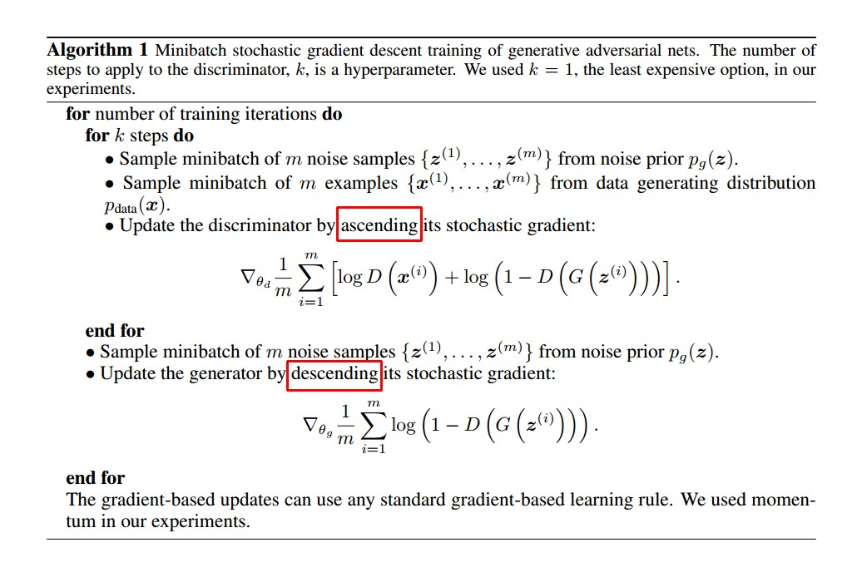
GAN（生成对抗网络）
Step1：训练D。D希望V(G, D)越大越好，所以是加上梯度(ascending)。
Step2：训练G。G希望V(G, D)越小越好，所以是减去梯度(descending)。
整个训练过程交替进行上述的过程，直到(D(G(z)) = 0.5) 。
参考资料：https://zhuanlan.zhihu.com/p/24767059

Slide 5
GAN（生成对抗网络）
GAN相关细节
G网络简单生成与训练集种样本差不多的新样本导致D无法区分：
让D计算样本相似度并传入下一层，以对G的此种行为做惩罚，以迫使G生成更丰富的样本
D网络过于强势导致G网络中参数梯度过大，G无法收敛：
进行单侧标签平滑，调低训练样本的概率目标

Slide 6
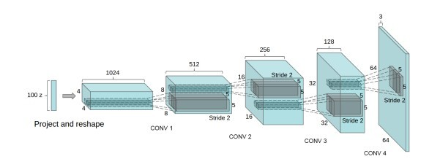
GAN（生成对抗网络）
GAN的改进：与CNN结合的DCGAN
[1511.06434] Unsupervised Representation Learning with Deep Convolutional
Generative Adversarial Networks
把传统GAN中的D和G均换为特别适配的CNN。
取消所有pooling层；
在D和G中均使用batch normalization；
去掉FC层，使网络变为全卷积网络；
G网络中使用ReLU作为激活函数，最后一层使用tanh（如下图所示），
D网络中使用LeakyReLU
作为激活函数；
……
参考资料：https://zhuanlan.zhihu.com/p/24767059

Slide 7
GAN（生成对抗网络）
GAN的影响
极大地促进了AI在生成特定数据方面能力的发展，其动态博弈的思想具有重大意义，还能从特定角度推动其他神经网络的发展；
有一些高水平的生成/模拟特定数据的AI对社会可能存在潜在的危害
- 换脸技术引发争议；
- DeepFake以及声纹模拟技术用于诈骗勒索；
- DeepNude生成特定女性裸体照片，给许多人带来困扰；
- ……
监管部门乃至于全社会都必须认真思考如何应对AI带来的潜在威胁。

